Slide 1
Computer Networking:
Past, Present & Future
Prof. James Won-Ki Hong
Distributed Processing & Network Management (DPNM) Lab.
Dept. of Computer Science and Engineering
POSTECH
http://dpnm.postech.ac.kr
jwkhong@postech.ac.kr
Notes:
안녕하세요, 저는 포항공대의 홍원기 교수입니다. 본 강좌에서는 최근 industry에서 많이 활용되고 있는 블록체인 플랫폼들을 소개하고 그 플랫폼들을 활용하여 응용 및 서비스들을 어떻게 개발하는지에 대해 소개합니다. 강의를 통해 개념을 배우는 것도 중요하지만 실제로 이 플랫폼들을 설치하여 사용하고 이것들을 활용하여 개발을 해 보는 것을 강력하게 추천합니다.
Hello, I’m professor James Won-Ki Hong from POSTECH. In this lecture, I will introduce several popular Blockchain platforms that are being used in industry these days and explain how to use them to develop applications and services. It is important to learn the concepts through lectures, but I strongly recommend that you install and use these platforms and use them to develop applications.

Slide 2
Table of
Contents
Who is Prof. James Won-Ki Hong?
What is Computer Networking?
홍원기교수 + 강호동 = ?
Internet History
Telecommunication Networks
Mobile Networks: 1G to 5G
WiFi & Optical Networks
Internet Applications
Notes:
이 모듈에서는, 블록체인의 핵심 기술과 특징들을 review하고 비트코인의 한계에 대해 review를 합니다. 최근 전 세계의 다양한 산업들이 어려운 문제를 해결하기 위해 인공지능과 블록체인을 사용하고, 이를 통해 새로운 서비스를 창출하려고 합니다. 여기서 그것들이 무엇인지 설명해 드리고자 합니다. Public (공개) 블록체인과 Private (사설)블록체인에 대한 개념 및 차이를 설명합니다. 블록체인을 사용하여 개발중인 다양한 사례들에 대해서도 설명하겠습니다.
In this lecture, we will review the key technologies in Blockchain and explain the limitations of Bitcoin. Recently, various industries around the world are trying to use Artificial Intelligence and Blockchain for solving hard problems and create new services using them. I will explain what they are. I will explain the concepts and differences between public and private blockchains. I will also explain various use cases that are being developed in industry using Blockchain.

Slide 3
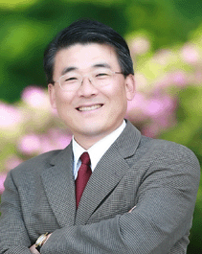
Short Bio
Education
  1991 – PhD in Computer Science, Univ. of Waterloo, Canada
  1985 – MSc in Computer Science, Univ. of Western Ontario, Canada
  1983 – HBSc in Computer Science, Univ. of Western Ontario, Canada
  1975~1979 – Montcalm Secondary School, London, Ontario, Canada
Professional Activities
  CTO & SEVP, KT (Korea Telecom) (2012. 3 – 2014. 2)
  General Chair, 2019 IEEE International Conference on Blockchain & Cryptocurrency (May 15~17, 2019)
  General Chair, IEEE Blockchain Summit Korea (June 7-8 , 2018)
  Executive Director, SDN/NFV Forum (2014.10 – present)
  President, Intelligent Communication Industry Association (2013.1 - 2014.2)
  Chairman, Korea ICT Standards Committee (2012.3 – 2014.2)
  Dean, GSIT, POSTECH (2007.3 – 2012.2, 2015.11-present)
  Head, Division of IT Convergence, POSTECH (2008.12 – 2012.2)
  Head, Dept. of Computer Science, POSTECH (2008.12 – 2010.02)
  Director, POSTECH Information Research Labs (2007.9 – 2010.02)
  Professor, Dept. of Computer Science, POSTECH (1995.5 – present)
  Research Professor, Univ. of Western Ontario (1992.5 – 1995.4)
  Editor-in-Chief, Int. Journal of Network Management (2012.1-present)
  Editorial Board Member of IEEE TNSM, JCN, JNSM, JTM
  IEEE Communications Society Member-at-Large (2015.1 – 2017.12)
  Co-Founder & CTO, Netstech, Palo Alto, USA (2000.6-2002.2)
  Steering Committee Member of IEEE NOMS, IM, APNOMS, CNSM, NetSoft
  General Chair (IEEE NOMS 2018, NetSoft 2016, NOMS 2010, APNOMS 2008 & 2006)
  Director of On-Line Content, IEEE Comsoc (2004-2005)
  Technical Chair (2001-2002) & Chair (2005-2009), IEEE ComSoc CNOM
Prof. J. Won-Ki Hong
30+ Years Education Experience in Canada & Korea
Global Startup Experience
Industry Senior Executive Experience

Slide 4
What is Computer Networking?
Supporting communications between computers and computing devices
  Technologies
  Principles, Paradigms
  Protocols
Notes:
기존 통화의 문제점에 대해 알려 드리겠습니다. 우선 우리가 사용하는 동전과 지폐를 만들어야 하기 때문에 생산 비용이 많이 듭니다. 또한 돈을 저장할 곳이 필요합니다. 누군가가 그 돈을 훔칠지도 모른다는 두려움이 항상 있습니다. 전통적인 통화는 국가에 의해 통제되었으며, 환율 조작, 양적 완화 및 국가 이익을 위한 이자율 조정과 같은 정책들이 많은 사람들과 주변 국가를 손상시킵니다. 즉, 전통적인 통화는 항상 정부의 이익에 따라 조작 될 위험에 처해 있으며 피할 수 없습니다. 그리고 통화가 각국의 발행 대상과 다르므로 서로 다른 통화가 사용됩니다.
Let me tell you about the problems of the existing currency. First of all, there is a production cost because we have to make coins and bills that we use. Also, we need a place to store money. There is always a fear that someone may steal them. The traditional currency has been controlled by the state, and policies such as exchange rate manipulation, quantitative easing and rate adjustments in the interests of the state damage many people or neighboring countries. In other words, traditional currencies are always at risk of being manipulated in accordance with government interests and can not escape. And since the currency differs from the issuing subject in each country, different currencies are used.

Slide 5
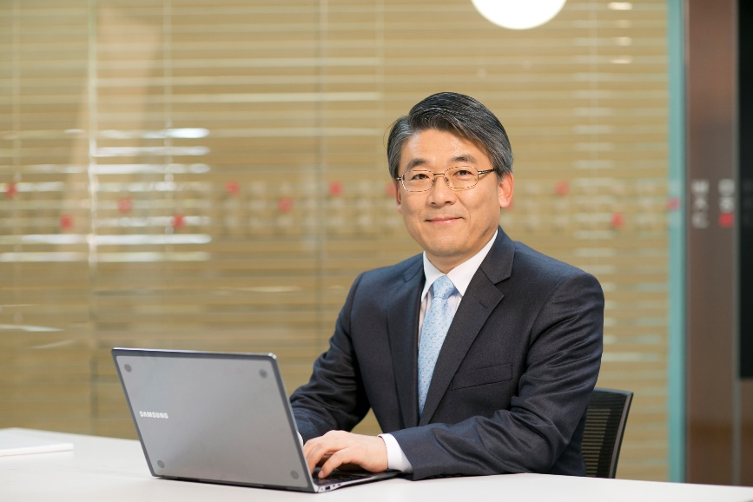

홍원기교수 + 강호동 = ?
포항으로 가요
https://www.youtube.com/watch?v=R9auFt_wxNs
Notes:
2017년 말, 암호화폐 열풍이 한국에 왔습니다. 많은 젊은이들이 암호화폐에 돈을 투자하기 시작했습니다. 2018년 1월 6일 한국에서 비트코인 한 개가 2660만원(또는 약 24,000 달러)으로 팔렸지만, 동일한 한 개의 비트코인이 미국에선 2,000만원(또는 18,000 달러)에 팔렸습니다. 가격이 왜 이렇게 다를까요? 이것을 “김치 프리미엄” 이라고 불렀습니다. 비트코인의 가격이 암호화폐 거래소마다 다른 이유는 각 거래소에서 거래하는 사람들이 다르기 때문입니다. 주식과 같은 통합관리 시스템이 없기 때문에 각 사용자가 가격을 책정합니다. 비트코인의 가격이 그때보다 많이 떨어졌음에도 불구하고, 그 열풍은 여전히 ​​한국뿐만 아니라 전 세계에서 계속되고 있습니다. 비트코인과 다른 암호화폐에 대해 왜 이렇게 소란스러울까요?
In late 2017, the cryptocurrency craze came to Korea. Many young people jumped into investing their money on cryptocurrencies. On January 6, 2018, the price of a single Bitcoin was sold for 26.6 million won (or approx. 24 thousand US dollars) in Korea, but the same Bitcoin was sold for around 20 million won (or 18 thousand US dollars) in the US. Why were the prices so different? This was called "Kimchi Premium“. The reason why the prices of the Bitcoins vary from one coin exchange to another is because the people trading at each exchange are different. Since there is no integrated managed system like stocks, each users set the price. Although the price of Bitcoin has dropped a lot from that time, the craze is still continuing not only in Korea but around the world. What is all the fuss about Bitcoin and other cryptocurrencies?

Slide 6
Where did the music video come from and how?
Internet
Youtube
Server
Network
Notes:
기존 통화의 문제점에 대해 알려 드리겠습니다. 우선 우리가 사용하는 동전과 지폐를 만들어야 하기 때문에 생산 비용이 많이 듭니다. 또한 돈을 저장할 곳이 필요합니다. 누군가가 그 돈을 훔칠지도 모른다는 두려움이 항상 있습니다. 전통적인 통화는 국가에 의해 통제되었으며, 환율 조작, 양적 완화 및 국가 이익을 위한 이자율 조정과 같은 정책들이 많은 사람들과 주변 국가를 손상시킵니다. 즉, 전통적인 통화는 항상 정부의 이익에 따라 조작 될 위험에 처해 있으며 피할 수 없습니다. 그리고 통화가 각국의 발행 대상과 다르므로 서로 다른 통화가 사용됩니다.
Let me tell you about the problems of the existing currency. First of all, there is a production cost because we have to make coins and bills that we use. Also, we need a place to store money. There is always a fear that someone may steal them. The traditional currency has been controlled by the state, and policies such as exchange rate manipulation, quantitative easing and rate adjustments in the interests of the state damage many people or neighboring countries. In other words, traditional currencies are always at risk of being manipulated in accordance with government interests and can not escape. And since the currency differs from the issuing subject in each country, different currencies are used.

Slide 7
The first computer networking?
1965: Two computers at MIT Lincoln Lab communicate with one another using packet-switching technology
Notes:
기존 통화의 문제점에 대해 알려 드리겠습니다. 우선 우리가 사용하는 동전과 지폐를 만들어야 하기 때문에 생산 비용이 많이 듭니다. 또한 돈을 저장할 곳이 필요합니다. 누군가가 그 돈을 훔칠지도 모른다는 두려움이 항상 있습니다. 전통적인 통화는 국가에 의해 통제되었으며, 환율 조작, 양적 완화 및 국가 이익을 위한 이자율 조정과 같은 정책들이 많은 사람들과 주변 국가를 손상시킵니다. 즉, 전통적인 통화는 항상 정부의 이익에 따라 조작 될 위험에 처해 있으며 피할 수 없습니다. 그리고 통화가 각국의 발행 대상과 다르므로 서로 다른 통화가 사용됩니다.
Let me tell you about the problems of the existing currency. First of all, there is a production cost because we have to make coins and bills that we use. Also, we need a place to store money. There is always a fear that someone may steal them. The traditional currency has been controlled by the state, and policies such as exchange rate manipulation, quantitative easing and rate adjustments in the interests of the state damage many people or neighboring countries. In other words, traditional currencies are always at risk of being manipulated in accordance with government interests and can not escape. And since the currency differs from the issuing subject in each country, different currencies are used.

Slide 8
The history of Internet – the birth
1969: the Internet (ARPANET) was born with 4 sites:
UCLA
Stanford Research Institute (SRI)
UC Santa Barbara
University of Utah
Notes:
기존 통화의 문제점에 대해 알려 드리겠습니다. 우선 우리가 사용하는 동전과 지폐를 만들어야 하기 때문에 생산 비용이 많이 듭니다. 또한 돈을 저장할 곳이 필요합니다. 누군가가 그 돈을 훔칠지도 모른다는 두려움이 항상 있습니다. 전통적인 통화는 국가에 의해 통제되었으며, 환율 조작, 양적 완화 및 국가 이익을 위한 이자율 조정과 같은 정책들이 많은 사람들과 주변 국가를 손상시킵니다. 즉, 전통적인 통화는 항상 정부의 이익에 따라 조작 될 위험에 처해 있으며 피할 수 없습니다. 그리고 통화가 각국의 발행 대상과 다르므로 서로 다른 통화가 사용됩니다.
Let me tell you about the problems of the existing currency. First of all, there is a production cost because we have to make coins and bills that we use. Also, we need a place to store money. There is always a fear that someone may steal them. The traditional currency has been controlled by the state, and policies such as exchange rate manipulation, quantitative easing and rate adjustments in the interests of the state damage many people or neighboring countries. In other words, traditional currencies are always at risk of being manipulated in accordance with government interests and can not escape. And since the currency differs from the issuing subject in each country, different currencies are used.

Slide 9
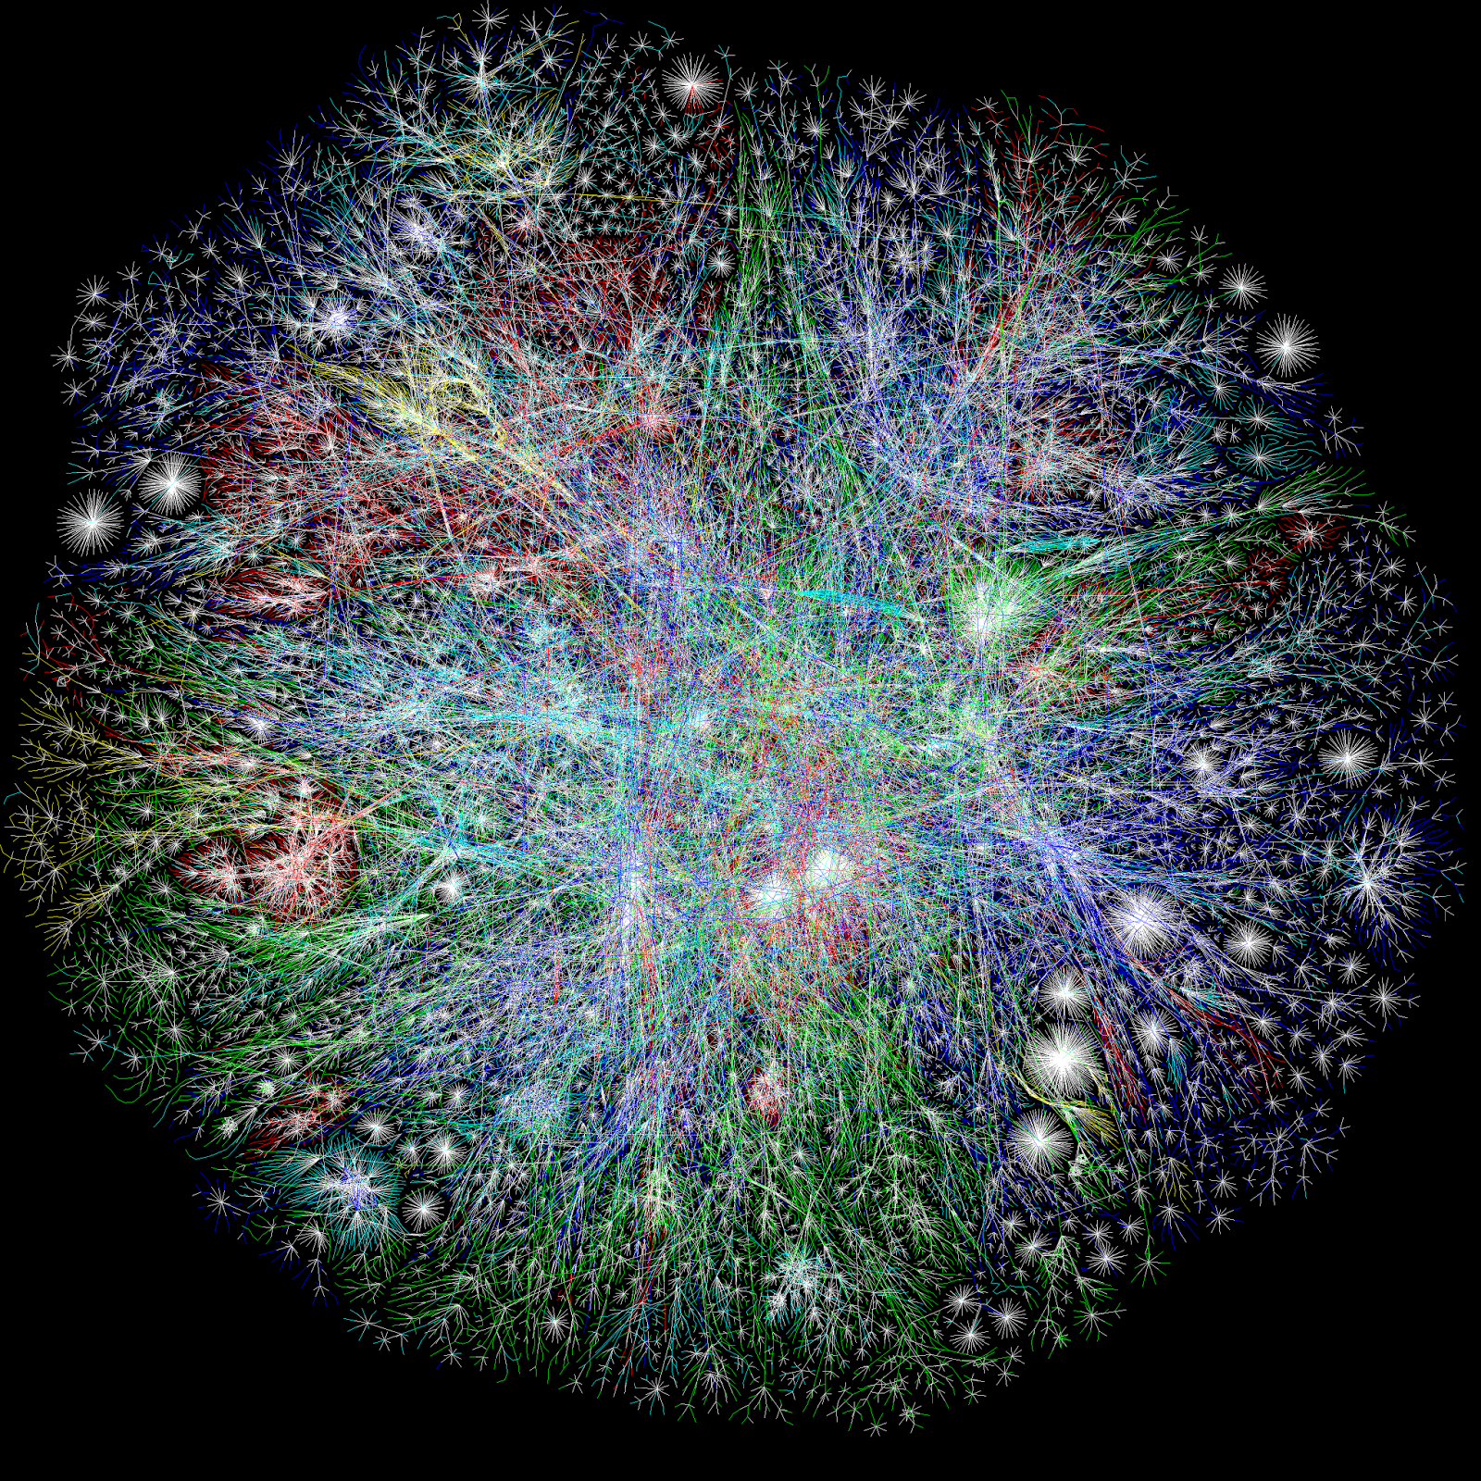
The Internet – 2018
Notes:
기존 통화의 문제점에 대해 알려 드리겠습니다. 우선 우리가 사용하는 동전과 지폐를 만들어야 하기 때문에 생산 비용이 많이 듭니다. 또한 돈을 저장할 곳이 필요합니다. 누군가가 그 돈을 훔칠지도 모른다는 두려움이 항상 있습니다. 전통적인 통화는 국가에 의해 통제되었으며, 환율 조작, 양적 완화 및 국가 이익을 위한 이자율 조정과 같은 정책들이 많은 사람들과 주변 국가를 손상시킵니다. 즉, 전통적인 통화는 항상 정부의 이익에 따라 조작 될 위험에 처해 있으며 피할 수 없습니다. 그리고 통화가 각국의 발행 대상과 다르므로 서로 다른 통화가 사용됩니다.
Let me tell you about the problems of the existing currency. First of all, there is a production cost because we have to make coins and bills that we use. Also, we need a place to store money. There is always a fear that someone may steal them. The traditional currency has been controlled by the state, and policies such as exchange rate manipulation, quantitative easing and rate adjustments in the interests of the state damage many people or neighboring countries. In other words, traditional currencies are always at risk of being manipulated in accordance with government interests and can not escape. And since the currency differs from the issuing subject in each country, different currencies are used.

Slide 10
The Internet – a simplistic view
Notes:
기존 통화의 문제점에 대해 알려 드리겠습니다. 우선 우리가 사용하는 동전과 지폐를 만들어야 하기 때문에 생산 비용이 많이 듭니다. 또한 돈을 저장할 곳이 필요합니다. 누군가가 그 돈을 훔칠지도 모른다는 두려움이 항상 있습니다. 전통적인 통화는 국가에 의해 통제되었으며, 환율 조작, 양적 완화 및 국가 이익을 위한 이자율 조정과 같은 정책들이 많은 사람들과 주변 국가를 손상시킵니다. 즉, 전통적인 통화는 항상 정부의 이익에 따라 조작 될 위험에 처해 있으며 피할 수 없습니다. 그리고 통화가 각국의 발행 대상과 다르므로 서로 다른 통화가 사용됩니다.
Let me tell you about the problems of the existing currency. First of all, there is a production cost because we have to make coins and bills that we use. Also, we need a place to store money. There is always a fear that someone may steal them. The traditional currency has been controlled by the state, and policies such as exchange rate manipulation, quantitative easing and rate adjustments in the interests of the state damage many people or neighboring countries. In other words, traditional currencies are always at risk of being manipulated in accordance with government interests and can not escape. And since the currency differs from the issuing subject in each country, different currencies are used.

Slide 11
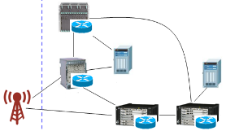


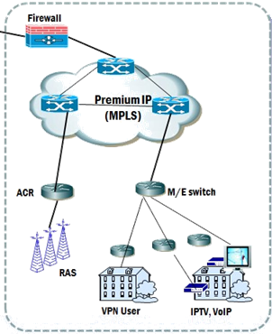


Telecommunication (통신사업자) Networks
Telco Networks
SGSN
EPC Core
Foreign Carriers
BSS
OSS
NMS
EMS
Web
PCRF
NAT
DNS
DHCP
DPI
Cache
HSS
Global Hub
Server Farm
MME
GSR
eNodeB
S-GW
P-GW
Data
Center
1
1
Center
Router
IX
Other
Carriers
Core Router
Core
Router
Core
Router
Core
Router
GSR

Slide 12
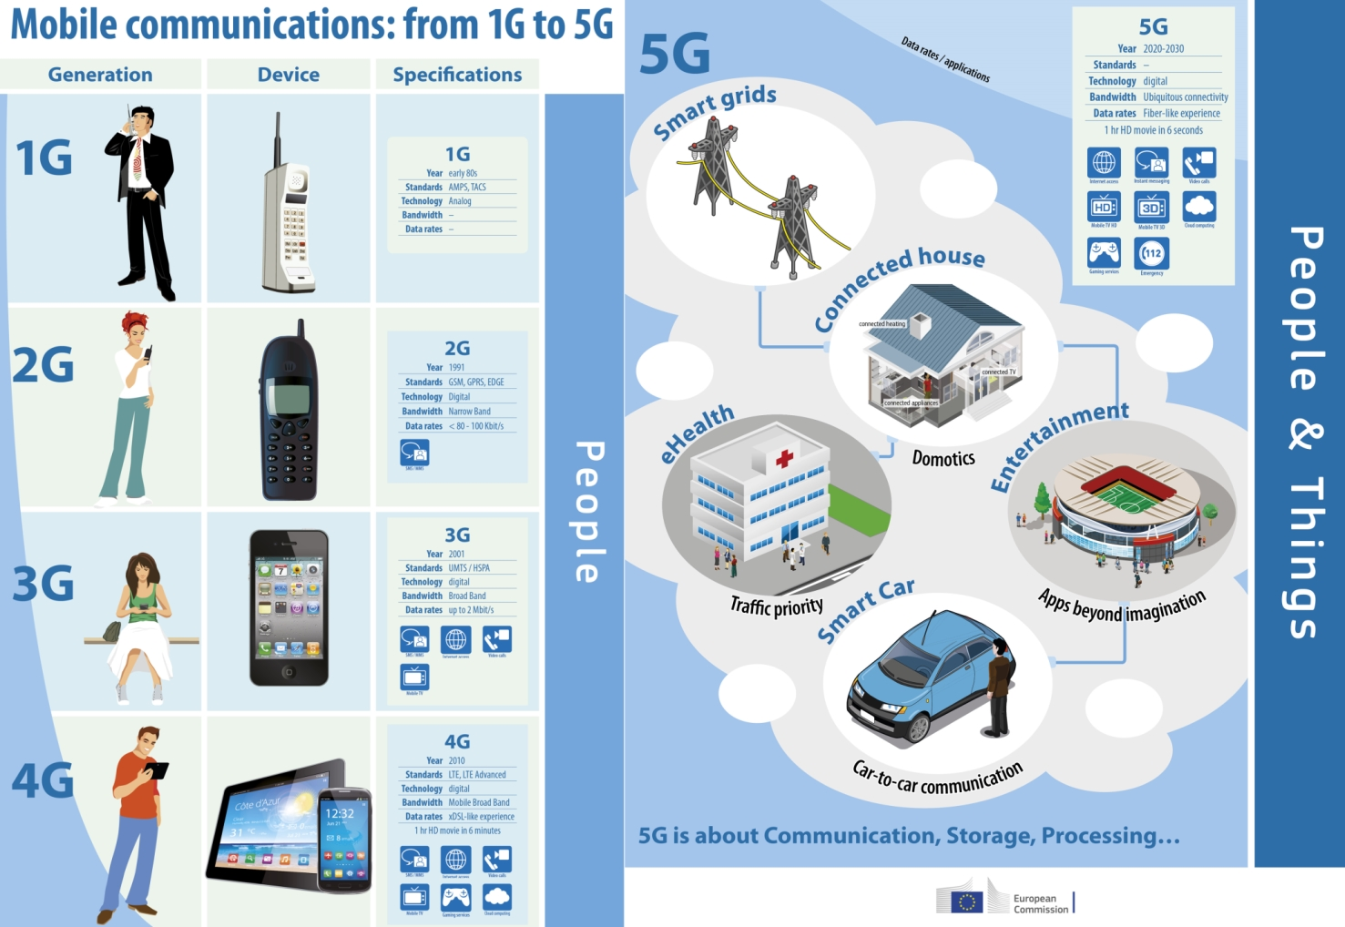
Mobile (이동 통신) Networks: 1G to 5G
Notes:
기존 통화의 문제점에 대해 알려 드리겠습니다. 우선 우리가 사용하는 동전과 지폐를 만들어야 하기 때문에 생산 비용이 많이 듭니다. 또한 돈을 저장할 곳이 필요합니다. 누군가가 그 돈을 훔칠지도 모른다는 두려움이 항상 있습니다. 전통적인 통화는 국가에 의해 통제되었으며, 환율 조작, 양적 완화 및 국가 이익을 위한 이자율 조정과 같은 정책들이 많은 사람들과 주변 국가를 손상시킵니다. 즉, 전통적인 통화는 항상 정부의 이익에 따라 조작 될 위험에 처해 있으며 피할 수 없습니다. 그리고 통화가 각국의 발행 대상과 다르므로 서로 다른 통화가 사용됩니다.
Let me tell you about the problems of the existing currency. First of all, there is a production cost because we have to make coins and bills that we use. Also, we need a place to store money. There is always a fear that someone may steal them. The traditional currency has been controlled by the state, and policies such as exchange rate manipulation, quantitative easing and rate adjustments in the interests of the state damage many people or neighboring countries. In other words, traditional currencies are always at risk of being manipulated in accordance with government interests and can not escape. And since the currency differs from the issuing subject in each country, different currencies are used.

Slide 13
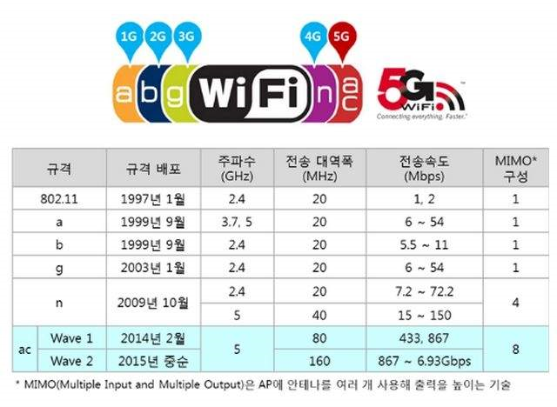
WiFi (무선) Networks
ax | 2018년 말 | 2.4, 5 | 160 | 9.6Gbps@160MHz | 8
* MIMO는 기지국과 단말기에 여러 안테나를 사용하여, 사용된 안테나 수에 비례하여 용량을 높이는 기술

Slide 14
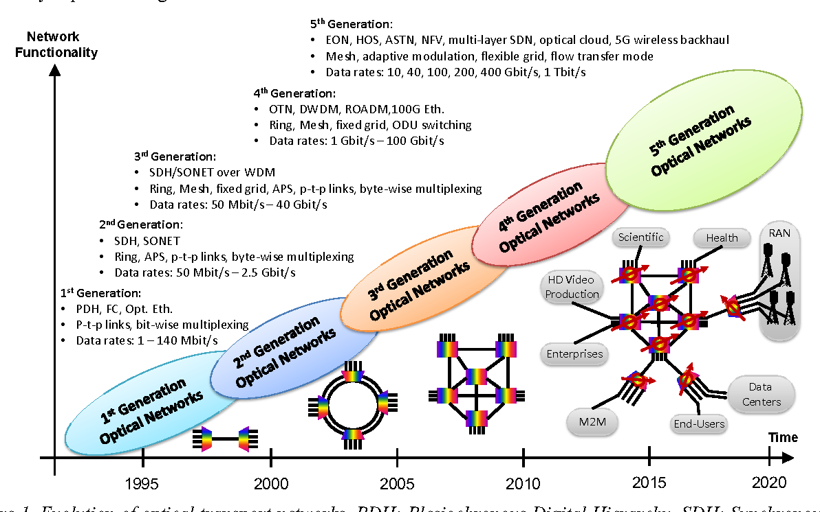
Optical (광통신) Networks

Slide 15

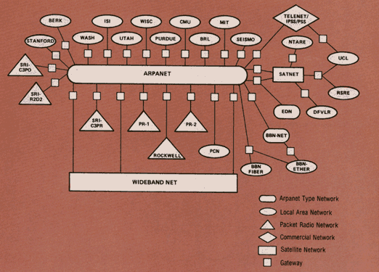
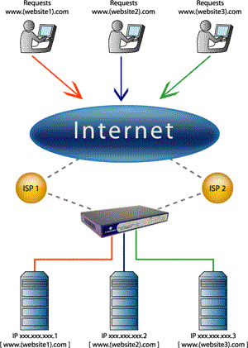
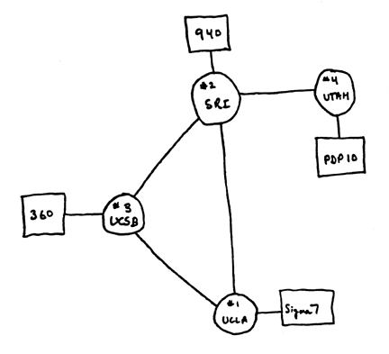
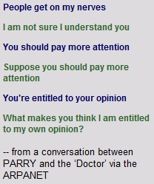
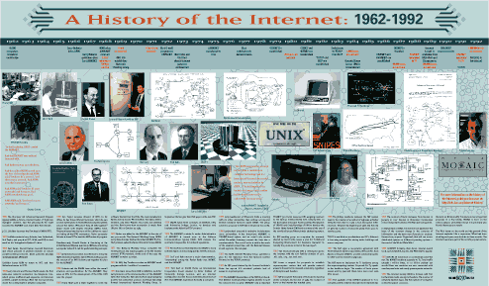
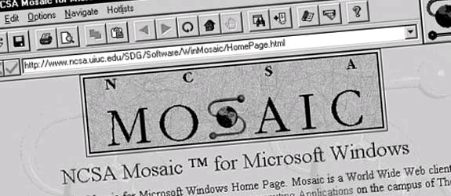
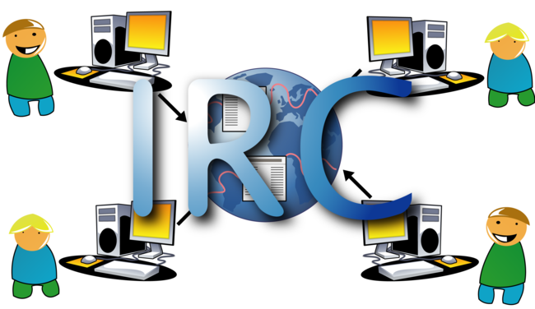
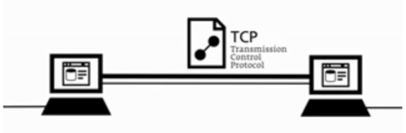
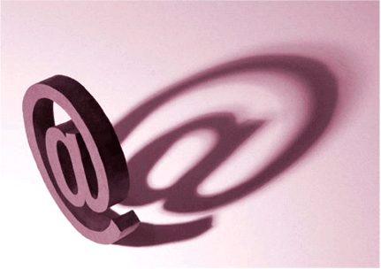
Internet History (1969~1992)
1969. ARPANET 개통
1972. E-MAIL 개발
1983. 연구용
활용 시작
1982. TCP/IP 도입
1984. DNS
제시
1990. ARPANET 폐지
1992. WWW
시작
1988. IRC
개발
ARPANET
E-MAIL
TCP/IP
인터넷의 시작
DNS
IRC
WWW
ARPANET 폐지
: ARPA(미국방연구소)에서 지정한 4곳을 연결한 최초의 네트워크
: 엔지니어 톰 린슨(Ray Tomlinson)개발, @은 키보드에서 사용자 이름에 전혀 쓰이지 않아 선택했다고 함
: 네트워크 상에서 데이터 교환을 위한 규약으로, 1982년에 완전한 형태를 갖춤
: ARPANET을 MILNet(군사용)과 ARPNet(연구용)으로 분리
: 문자로 된 주소(ex. yahoo.com)를 IP 주소(ex. 209.191.93.53)로 변환하는 역할을 수행
: Internet Relay Chat의 약자로, 인터넷 환경에서 실시간 채팅을 가능하게 함
: World Wide Web의 약자로, 1992년 GUI(그래픽 기반 인터페이스) 웹브라우저의 등장으로 활성화 시작
: 호스트 수의 변화 (4대→300,000대 이상)

Slide 16
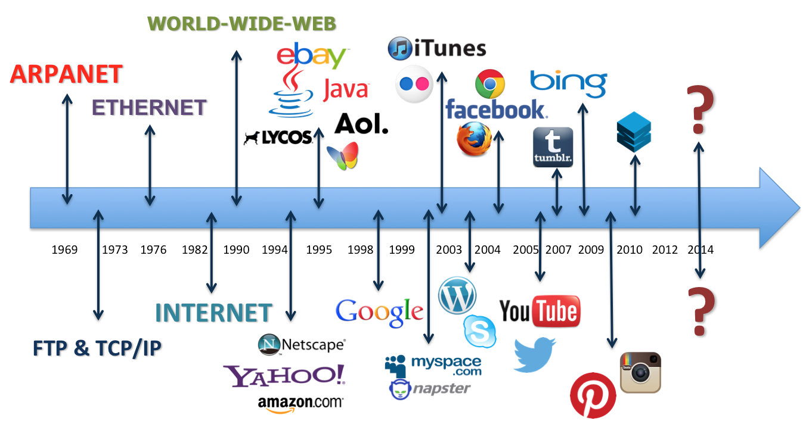
Internet Applications (1992~2010)
Notes:
기존 통화의 문제점에 대해 알려 드리겠습니다. 우선 우리가 사용하는 동전과 지폐를 만들어야 하기 때문에 생산 비용이 많이 듭니다. 또한 돈을 저장할 곳이 필요합니다. 누군가가 그 돈을 훔칠지도 모른다는 두려움이 항상 있습니다. 전통적인 통화는 국가에 의해 통제되었으며, 환율 조작, 양적 완화 및 국가 이익을 위한 이자율 조정과 같은 정책들이 많은 사람들과 주변 국가를 손상시킵니다. 즉, 전통적인 통화는 항상 정부의 이익에 따라 조작 될 위험에 처해 있으며 피할 수 없습니다. 그리고 통화가 각국의 발행 대상과 다르므로 서로 다른 통화가 사용됩니다.
Let me tell you about the problems of the existing currency. First of all, there is a production cost because we have to make coins and bills that we use. Also, we need a place to store money. There is always a fear that someone may steal them. The traditional currency has been controlled by the state, and policies such as exchange rate manipulation, quantitative easing and rate adjustments in the interests of the state damage many people or neighboring countries. In other words, traditional currencies are always at risk of being manipulated in accordance with government interests and can not escape. And since the currency differs from the issuing subject in each country, different currencies are used.

Slide 17

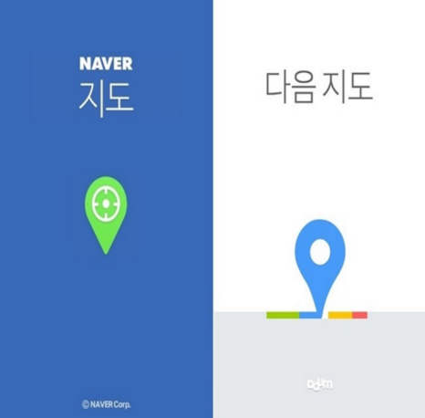
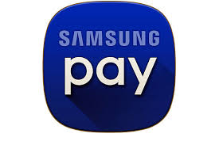


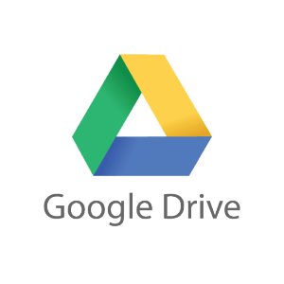
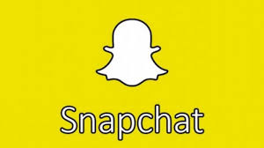
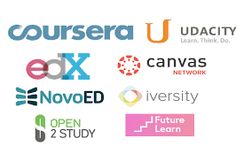
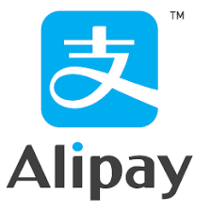

Internet Applications (2010~present)
Notes:
기존 통화의 문제점에 대해 알려 드리겠습니다. 우선 우리가 사용하는 동전과 지폐를 만들어야 하기 때문에 생산 비용이 많이 듭니다. 또한 돈을 저장할 곳이 필요합니다. 누군가가 그 돈을 훔칠지도 모른다는 두려움이 항상 있습니다. 전통적인 통화는 국가에 의해 통제되었으며, 환율 조작, 양적 완화 및 국가 이익을 위한 이자율 조정과 같은 정책들이 많은 사람들과 주변 국가를 손상시킵니다. 즉, 전통적인 통화는 항상 정부의 이익에 따라 조작 될 위험에 처해 있으며 피할 수 없습니다. 그리고 통화가 각국의 발행 대상과 다르므로 서로 다른 통화가 사용됩니다.
Let me tell you about the problems of the existing currency. First of all, there is a production cost because we have to make coins and bills that we use. Also, we need a place to store money. There is always a fear that someone may steal them. The traditional currency has been controlled by the state, and policies such as exchange rate manipulation, quantitative easing and rate adjustments in the interests of the state damage many people or neighboring countries. In other words, traditional currencies are always at risk of being manipulated in accordance with government interests and can not escape. And since the currency differs from the issuing subject in each country, different currencies are used.

Slide 18





Mobile Instant Messaging Apps (as of Jan. 2018)
WhatsApp (USA)
KakaoTalk (Korea)
Started: Nov. 2009
Active Users: 1.5 Billion
Dominant: USA, Europe, Brazil, Mexico, India
Acquired by Facebook (Feb. 2014)
for $19B
Started: March 2010
Active Users: 49.8 Million
Dominant: Korea (90% of Koreans use)
Revenue from gaming, emoticon, finance
90% drop in Telco SMS Usage for last 6 years in Korea
WeChat (China)
Line (Japan/Taiwan)
Started: Jan. 2011
Active Users: 1 Billion
Dominant: China but growing in USA, Europe & Africa
Revenue from gaming, shopping, banking
Started: June 2011
Active Users: 217 Million
Dominant: Japan, Taiwan, Southeast Asia and South America
Revenue from gaming, stickers, ads
Source: techcrunch.com, Statista (www.statista.com)

Slide 19
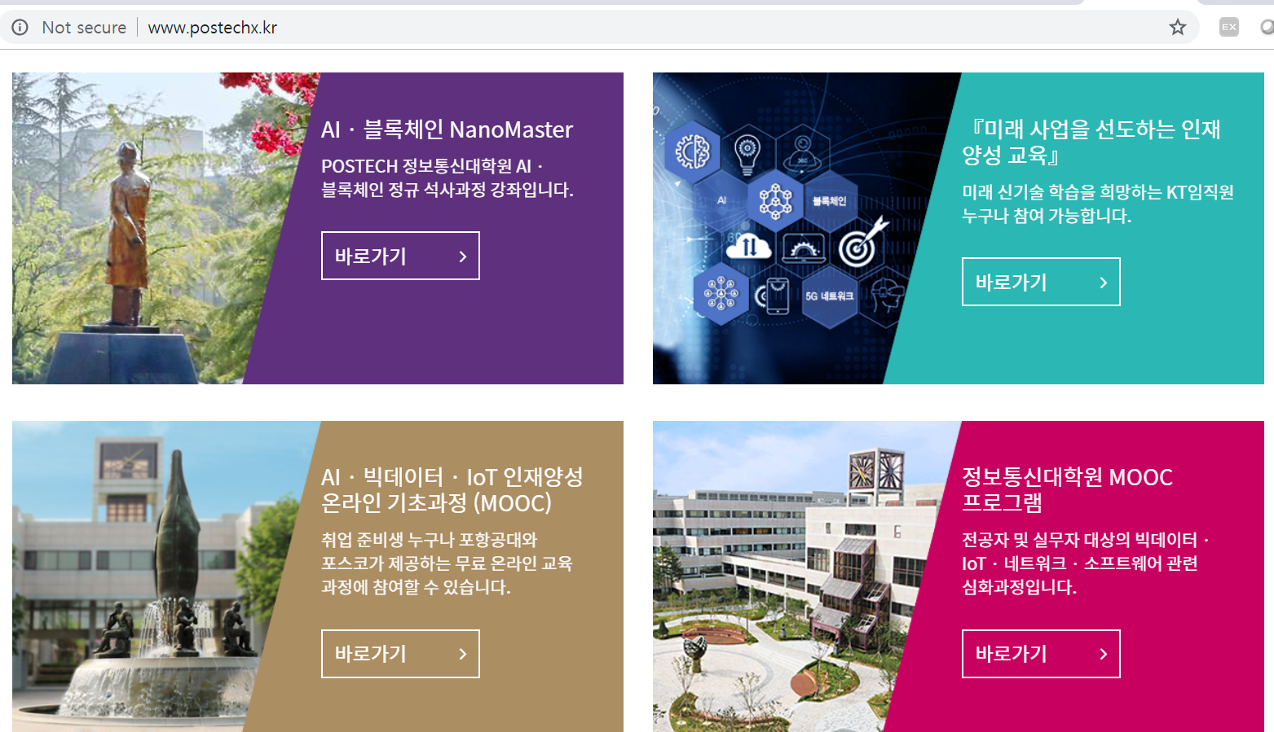
포항공대 MOOC 기반 AI & 블록체인 NanoMaster 프로그램
http://www.postechx.kr
Notes:
블록체인을 활용하여 의료 데이터를 공유하는 것도 좋은 응용의 예제입니다. 전통적인 의료시스템에서 환자 데이터는 다양한 의료 기관, 실험실, 보험사 등에 분산되어 있습니다. 그리고 그들은 증거 자료를 통해 제한된 기준으로 정보를 공유하고 있습니다. 결과적으로, 의료기관은 환자의 과거 데이터를 입수하여, 보다 정확하게 진단하고, 환자에게 추가 검사 및 촬영을 실시하기가 어렵습니다. 실험실은 데이터 부족으로 연구를 하는 데 어려움을 겪고 있습니다. 보험 회사는 의료 서비스 제공자와 문서를 교환해야하는 처리 과정 때문에 보험료를 지불하는 데 오랜 시간이 걸립니다.
이러한 문제를 블록체인 기술을 사용하여 해결할 수 있습니다. 블록체인 방식의 의료 시스템에서 의료 데이터 공유 기능을 사용하면 다양한 의료 기관에서 다른 기관의 환자 기록을 보고 불필요한 검사 또는 사진을 삭제하고 정확한 평가를 수행 할 수 있습니다. 실험실은 많은 환자들의 의료 데이터를 사용하여보다 적극적인 연구를 수행 할 수 있습니다. 보험사는 즉시 의료 정보를 확인하여 처리 시간을 단축 할 수 있습니다. 또한, 환자는 자신의 데이터를 제공하여 필요할 때 의료 기록을 확인할 수 있으며, 돈이 도입되면 혜택을 볼 수 있습니다.
Blockchains can be leveraged to share medical data. In traditional healthcare systems, patient data is spread across a variety of health care institutions, labs, insurers, and so on. And they're sharing information on a limited basis through documentary evidence. As a result, it is difficult for the medical institution to obtain patient's historical data, to diagnose more accurately, and to impose additional examinations on the patient. The labs are having hard time doing research due to the lack of data. Insurance companies take a long time to pay insurance claims because of the processing process they have to exchange documents with the health care providers.
These problems can be solved by using blockchain technology to share medical data information. In a blockchain-based medical system, medical data sharing allows various health care agencies to view patient records from other institutions to eliminate unnecessary examinations or photographs, and to make accurate assessments. The laboratory can use medical data from many patients to conduct more active research. Insurers can check medical information immediately to reduce processing time. In addition, the patients provide their own data so they can check their medical records when they need it, and if money is introduced into it, they can benefit from it.

Slide 20
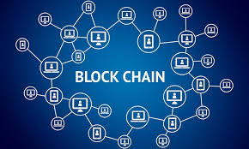
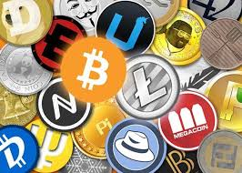
Internet Applications (Present to Future)?
Notes:
기존 통화의 문제점에 대해 알려 드리겠습니다. 우선 우리가 사용하는 동전과 지폐를 만들어야 하기 때문에 생산 비용이 많이 듭니다. 또한 돈을 저장할 곳이 필요합니다. 누군가가 그 돈을 훔칠지도 모른다는 두려움이 항상 있습니다. 전통적인 통화는 국가에 의해 통제되었으며, 환율 조작, 양적 완화 및 국가 이익을 위한 이자율 조정과 같은 정책들이 많은 사람들과 주변 국가를 손상시킵니다. 즉, 전통적인 통화는 항상 정부의 이익에 따라 조작 될 위험에 처해 있으며 피할 수 없습니다. 그리고 통화가 각국의 발행 대상과 다르므로 서로 다른 통화가 사용됩니다.
Let me tell you about the problems of the existing currency. First of all, there is a production cost because we have to make coins and bills that we use. Also, we need a place to store money. There is always a fear that someone may steal them. The traditional currency has been controlled by the state, and policies such as exchange rate manipulation, quantitative easing and rate adjustments in the interests of the state damage many people or neighboring countries. In other words, traditional currencies are always at risk of being manipulated in accordance with government interests and can not escape. And since the currency differs from the issuing subject in each country, different currencies are used.

Slide 21
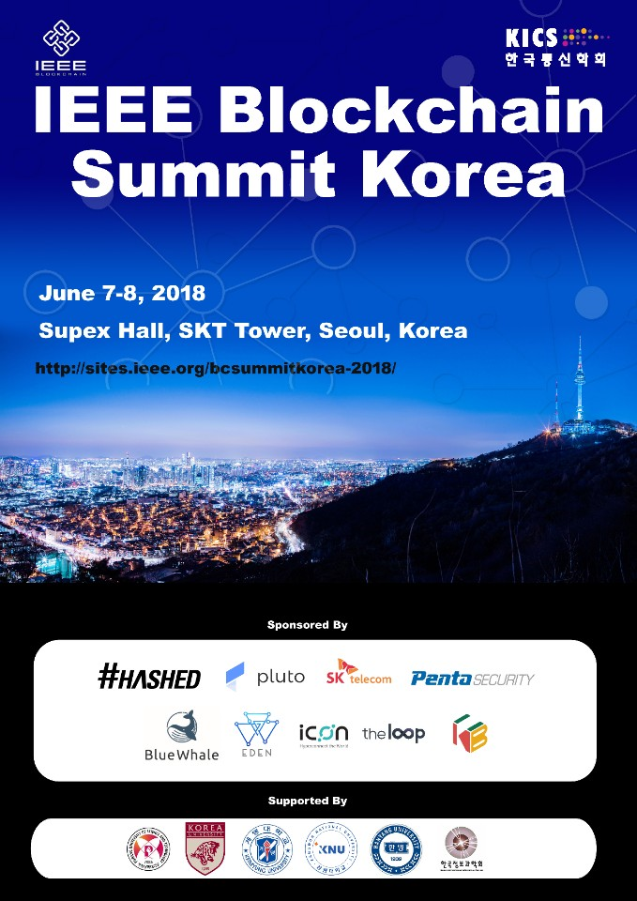
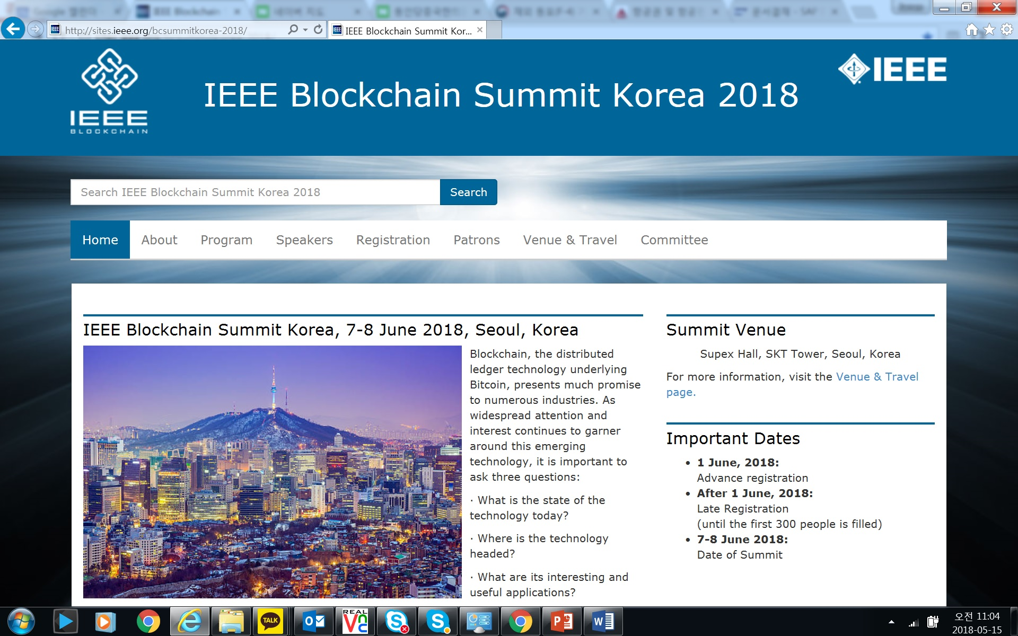
IEEE Blockchain Summit Korea (2018. 6. 7~8)
http://sites.ieee.org/bcsummitkorea-2018/
Notes:
블록체인을 활용하여 의료 데이터를 공유하는 것도 좋은 응용의 예제입니다. 전통적인 의료시스템에서 환자 데이터는 다양한 의료 기관, 실험실, 보험사 등에 분산되어 있습니다. 그리고 그들은 증거 자료를 통해 제한된 기준으로 정보를 공유하고 있습니다. 결과적으로, 의료기관은 환자의 과거 데이터를 입수하여, 보다 정확하게 진단하고, 환자에게 추가 검사 및 촬영을 실시하기가 어렵습니다. 실험실은 데이터 부족으로 연구를 하는 데 어려움을 겪고 있습니다. 보험 회사는 의료 서비스 제공자와 문서를 교환해야하는 처리 과정 때문에 보험료를 지불하는 데 오랜 시간이 걸립니다.
이러한 문제를 블록체인 기술을 사용하여 해결할 수 있습니다. 블록체인 방식의 의료 시스템에서 의료 데이터 공유 기능을 사용하면 다양한 의료 기관에서 다른 기관의 환자 기록을 보고 불필요한 검사 또는 사진을 삭제하고 정확한 평가를 수행 할 수 있습니다. 실험실은 많은 환자들의 의료 데이터를 사용하여보다 적극적인 연구를 수행 할 수 있습니다. 보험사는 즉시 의료 정보를 확인하여 처리 시간을 단축 할 수 있습니다. 또한, 환자는 자신의 데이터를 제공하여 필요할 때 의료 기록을 확인할 수 있으며, 돈이 도입되면 혜택을 볼 수 있습니다.
Blockchains can be leveraged to share medical data. In traditional healthcare systems, patient data is spread across a variety of health care institutions, labs, insurers, and so on. And they're sharing information on a limited basis through documentary evidence. As a result, it is difficult for the medical institution to obtain patient's historical data, to diagnose more accurately, and to impose additional examinations on the patient. The labs are having hard time doing research due to the lack of data. Insurance companies take a long time to pay insurance claims because of the processing process they have to exchange documents with the health care providers.
These problems can be solved by using blockchain technology to share medical data information. In a blockchain-based medical system, medical data sharing allows various health care agencies to view patient records from other institutions to eliminate unnecessary examinations or photographs, and to make accurate assessments. The laboratory can use medical data from many patients to conduct more active research. Insurers can check medical information immediately to reduce processing time. In addition, the patients provide their own data so they can check their medical records when they need it, and if money is introduced into it, they can benefit from it.

Slide 22
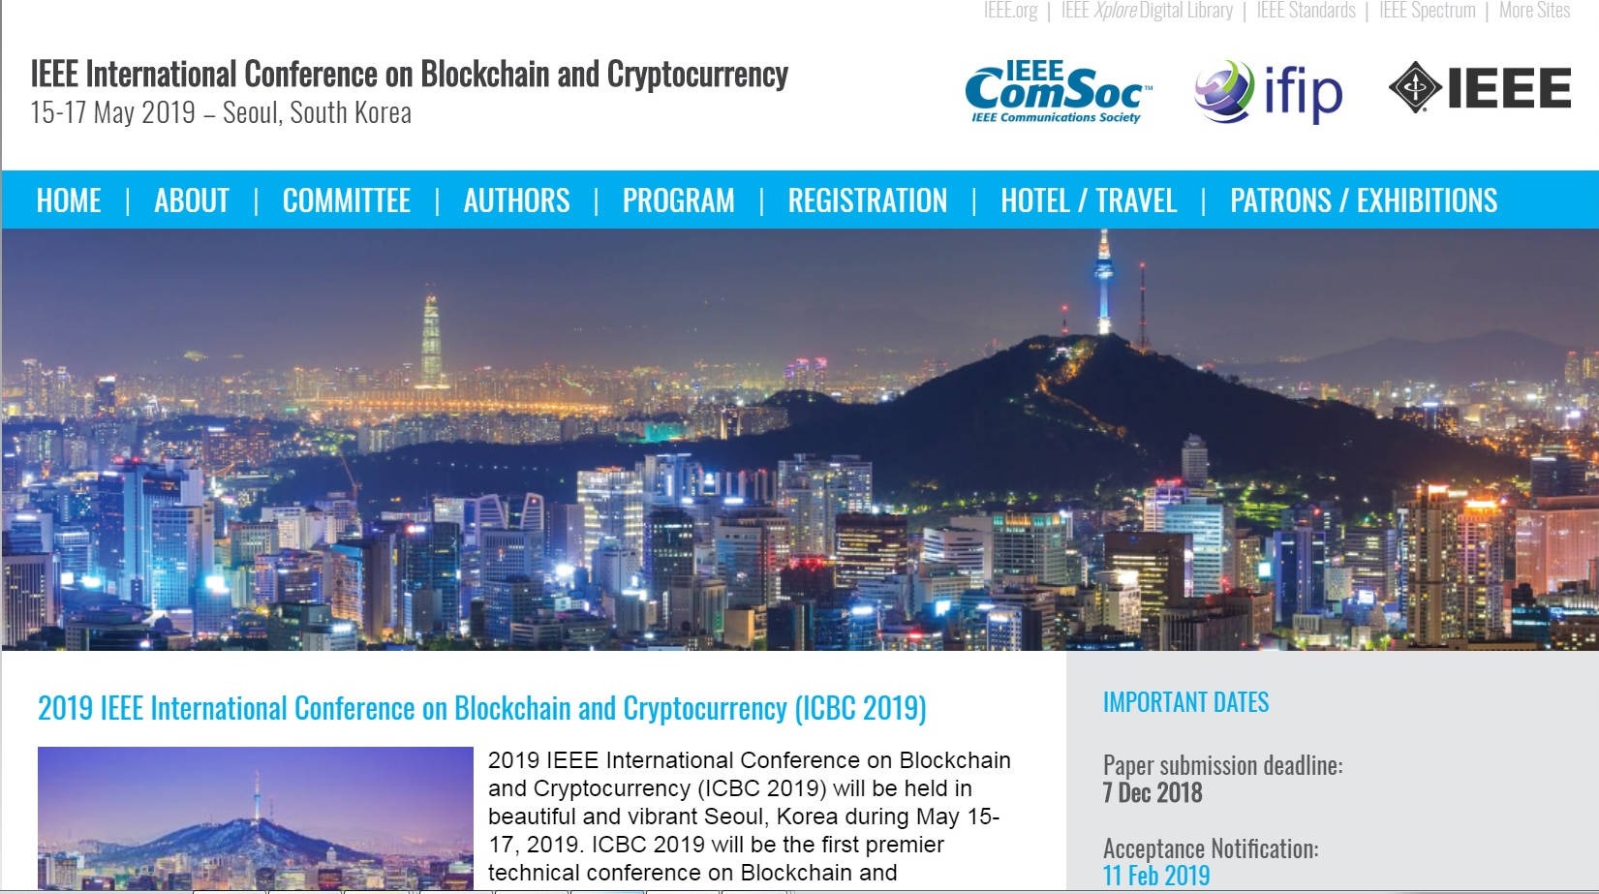
2019 IEEE International Conference on Blockchain and Cryptocurrency
http://icbc2019.ieee-icbc.org/
Notes:
블록체인을 활용하여 의료 데이터를 공유하는 것도 좋은 응용의 예제입니다. 전통적인 의료시스템에서 환자 데이터는 다양한 의료 기관, 실험실, 보험사 등에 분산되어 있습니다. 그리고 그들은 증거 자료를 통해 제한된 기준으로 정보를 공유하고 있습니다. 결과적으로, 의료기관은 환자의 과거 데이터를 입수하여, 보다 정확하게 진단하고, 환자에게 추가 검사 및 촬영을 실시하기가 어렵습니다. 실험실은 데이터 부족으로 연구를 하는 데 어려움을 겪고 있습니다. 보험 회사는 의료 서비스 제공자와 문서를 교환해야하는 처리 과정 때문에 보험료를 지불하는 데 오랜 시간이 걸립니다.
이러한 문제를 블록체인 기술을 사용하여 해결할 수 있습니다. 블록체인 방식의 의료 시스템에서 의료 데이터 공유 기능을 사용하면 다양한 의료 기관에서 다른 기관의 환자 기록을 보고 불필요한 검사 또는 사진을 삭제하고 정확한 평가를 수행 할 수 있습니다. 실험실은 많은 환자들의 의료 데이터를 사용하여보다 적극적인 연구를 수행 할 수 있습니다. 보험사는 즉시 의료 정보를 확인하여 처리 시간을 단축 할 수 있습니다. 또한, 환자는 자신의 데이터를 제공하여 필요할 때 의료 기록을 확인할 수 있으며, 돈이 도입되면 혜택을 볼 수 있습니다.
Blockchains can be leveraged to share medical data. In traditional healthcare systems, patient data is spread across a variety of health care institutions, labs, insurers, and so on. And they're sharing information on a limited basis through documentary evidence. As a result, it is difficult for the medical institution to obtain patient's historical data, to diagnose more accurately, and to impose additional examinations on the patient. The labs are having hard time doing research due to the lack of data. Insurance companies take a long time to pay insurance claims because of the processing process they have to exchange documents with the health care providers.
These problems can be solved by using blockchain technology to share medical data information. In a blockchain-based medical system, medical data sharing allows various health care agencies to view patient records from other institutions to eliminate unnecessary examinations or photographs, and to make accurate assessments. The laboratory can use medical data from many patients to conduct more active research. Insurers can check medical information immediately to reduce processing time. In addition, the patients provide their own data so they can check their medical records when they need it, and if money is introduced into it, they can benefit from it.

Slide 23
Concluding Remarks
Networking is a fundamental and important part of future!
Want to learn more about networking, blockchain, applications of AI?
Take the following courses:
  CS490 Blockchain & Cryptocurrency
  CS490 Internet of Things (IoT)
  CS607 Network Management
  CS702 Software Defined Networking, Network Function Virtualization
  CS702 Advanced Network Management
연구참여, 연구과제, 석사/석박사 @ DPNM Lab
Notes:
AI, Big Data, IoT, Cloud Computing 외에도 블록체인은 4차 산업 혁명의 핵심 기술로 간주되고 있습니다. 블록체인은 기존의 패러다임과 질서를 뒤집는 또 다른 산업 혁명으로 간주되기도 합니다. 새로운 P2P기반의 공유 경제가 형성되고 있습니다 (예 : 토큰 경제, ICO, 글로벌 투자 및 서비스). 또한 많은 새로운 블록체인 기반 서비스가 개발, 시험 및 상용화되고 있습니다. 이 블록체인 기술은 일상 생활이나 산업에서 쉽게 해결되지 않는 문제를 해결하고, 비용을 줄이며, 새로운 서비스와 수익을 창출하는 데 도움이 될 수 있다고 생각합니다.
In addition to AI, Big Data, IoT, and Cloud Computing, Blockchain is being considered as a core technology for the 4th industrial revolution. It is considered another industrial revolution that reverses the existing paradigm and order. New P2P-based shared economy is being created (i.e., token economy, ICO, global investment & service). Many new Blockchain-based services are being developed, trialed and commercialized. I believe that this blockchain technology can help to solve problems that are not easily resolved in our daily lives or in our industry, reduce costs, and create new services and revenues.

Slide 24

Q & A

Slide 25
References
https://www.youtube.com/watch?v=R9auFt_wxNs
https://www.livescience.com/20727-internet-history.html
http://dpnm.postech.ac.kr
http://postechx.kr
http://icbc2019.ieee-icbc.org/
https://www.rfpage.com/evolution-of-wireless-technologies-1g-to-5g-in-mobile-communication/

